Slide 1
Determinantes
Trabalho realizado por: André Silva;
João Baptista.
18/10/2020

Slide 2
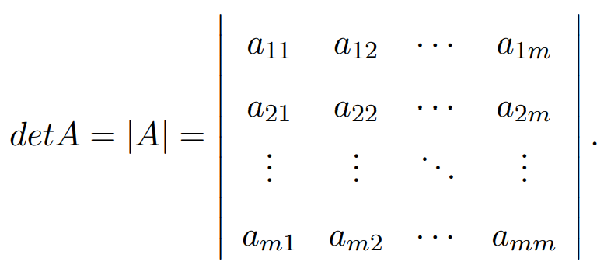
Determinante de uma matriz
O determinante de uma matriz é uma “operação” que associa uma matriz quadrada a um número real designado por determinante, ou seja, transformando-a num escalar.
Para determinar o determinante de uma matriz é necessário que ela seja uma matriz quadrada.
O determinante de uma matriz representa-se por:

Slide 3
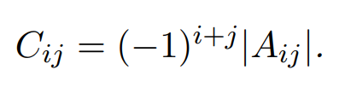
Como se calcula o determinante de uma matriz de ordem n pelo desenvolvimento de Laplace?
Para respondermos a esta questão primeiro temos que saber o que é um complemento algébrico.
Designa-se por complemento algébrico de um elemento aij, que se representa por Cij, ao produto de (−1)i+j pelo determinante da submatriz Aij, de ordem n-1 da matriz A, que se obtém a partir da matriz A por supressão da linha e coluna às quais pertence o elemento aij, ou seja,

Slide 4
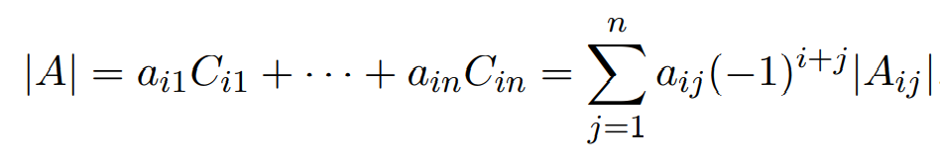
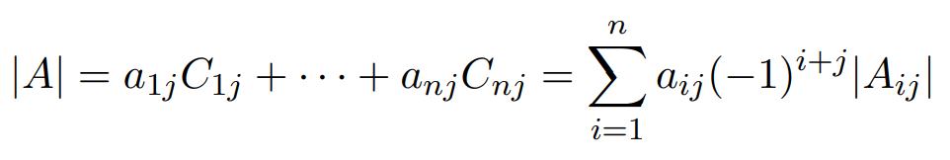
Como se calcula o determinante de uma matriz de ordem n pelo desenvolvimento de Laplace?
Para calcular o determinante de uma matriz de ordem n deve-se recorrer ao desenvolvimento de Laplace. O desenvolvimento de Laplace permite-nos calcular o determinante de uma matriz de qualquer ordem.
Este método diz que o determinante de uma matriz A = [aij]n×n é igual à soma dos produtos dos elementos de uma fila (linha ou coluna) da matriz pelos respetivos complementos algébricos.
Se escolhermos a linha i será:
Se escolhermos a coluna j será:

Slide 5
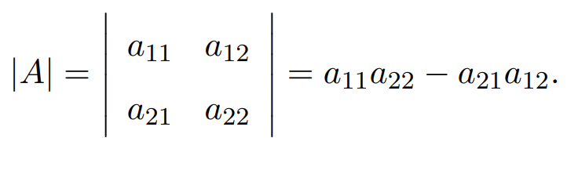
Cálculo do determinante de uma matriz de ordem 2
Para o cálculo do determinante de uma matriz de ordem 2 devemos subtrair os produtos das duas diagonais da matriz, isto é,

Slide 6
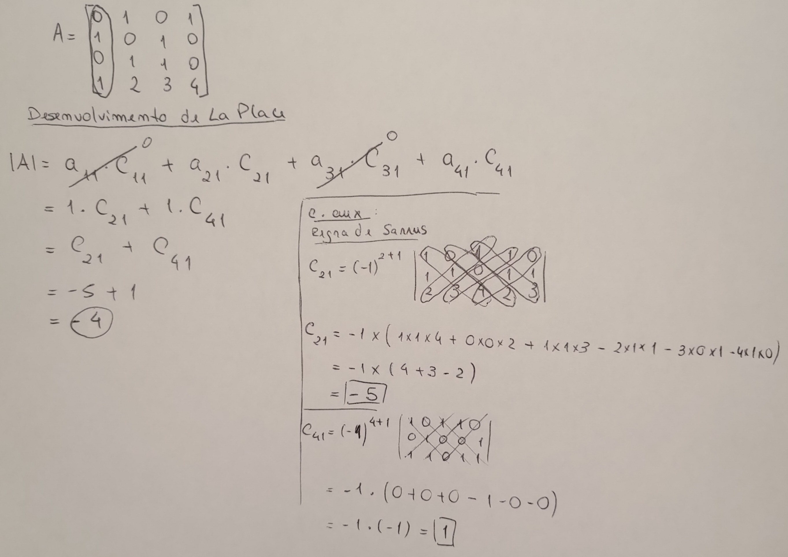
A regra de Sarrus não é mais do que o cálculo do determinante pelo desenvolvimento de Laplace:
Exemplo usando a coluna 1:
O desenvolvimento de Laplace pode ser usado em qualquer matriz quadrada, já a regra de Sarrus é usada em matrizes de ordem 3.

Slide 7
Propriedades dos determinantes
P1. Se todos os elementos de uma fila (linha ou coluna) de uma matriz A são nulos, então |A| = 0;
P2. O determinante de uma matriz é igual ao determinante da sua transposta, ou seja |AT | = |A|;
P3. Se A e B são duas matrizes quadradas da mesma ordem, então o determinante do produto é o produto dos determinantes, isto é,
|AB| = |A||B|;
P4. Se uma linha (ou coluna) de uma matriz é multiplicada por uma constante, o determinante da matriz fica multiplicado por essa
constante;
P5. A troca de posição de duas linhas (ou colunas) de uma matriz altera o sinal do determinante dessa matriz, mas não o seu valor
absoluto;
P6. O determinante de uma matriz não se altera se a uma linha (coluna) adicionarmos outra eventualmente multiplicada por uma
constante;
P7. O determinante de uma matriz que tem duas linhas (colunas) iguais é zero;
P8. O determinante de uma matriz triangular superior ou inferior é igual ao produto dos elementos da diagonal principal.

Slide 8
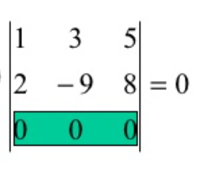
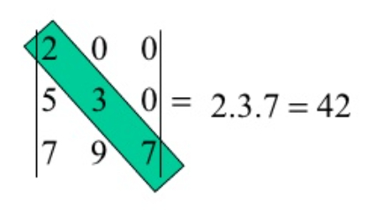
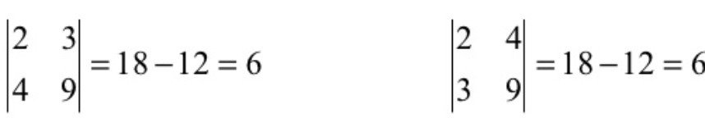
Alguns exemplos de determinantes calculados por uma das oito regras
P1:
P8:
P2:

Slide 9
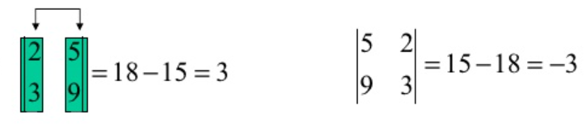
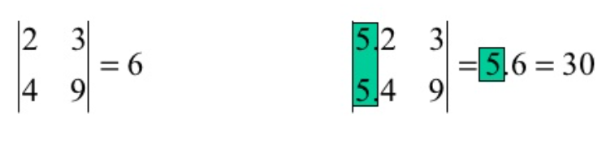
Alguns exemplos de determinantes calculados por uma das oito regras
P5:
P4:

Slide 10
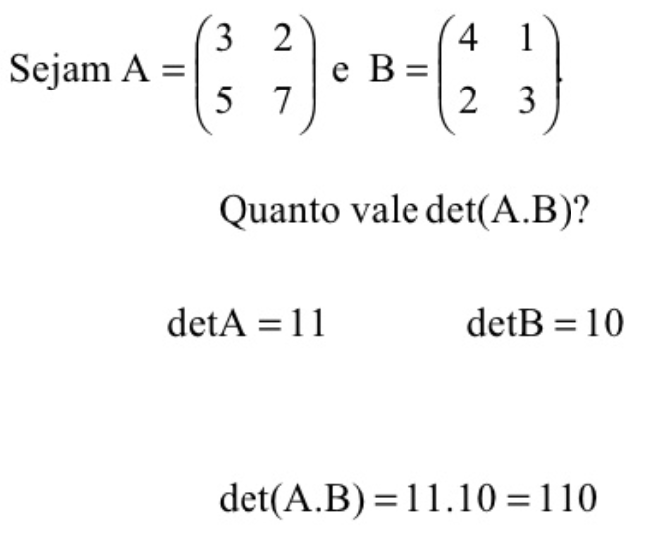
Alguns exemplos de determinantes calculados por uma das oito regras
P3:

Slide 11
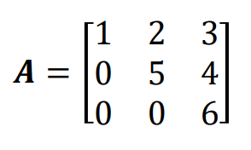
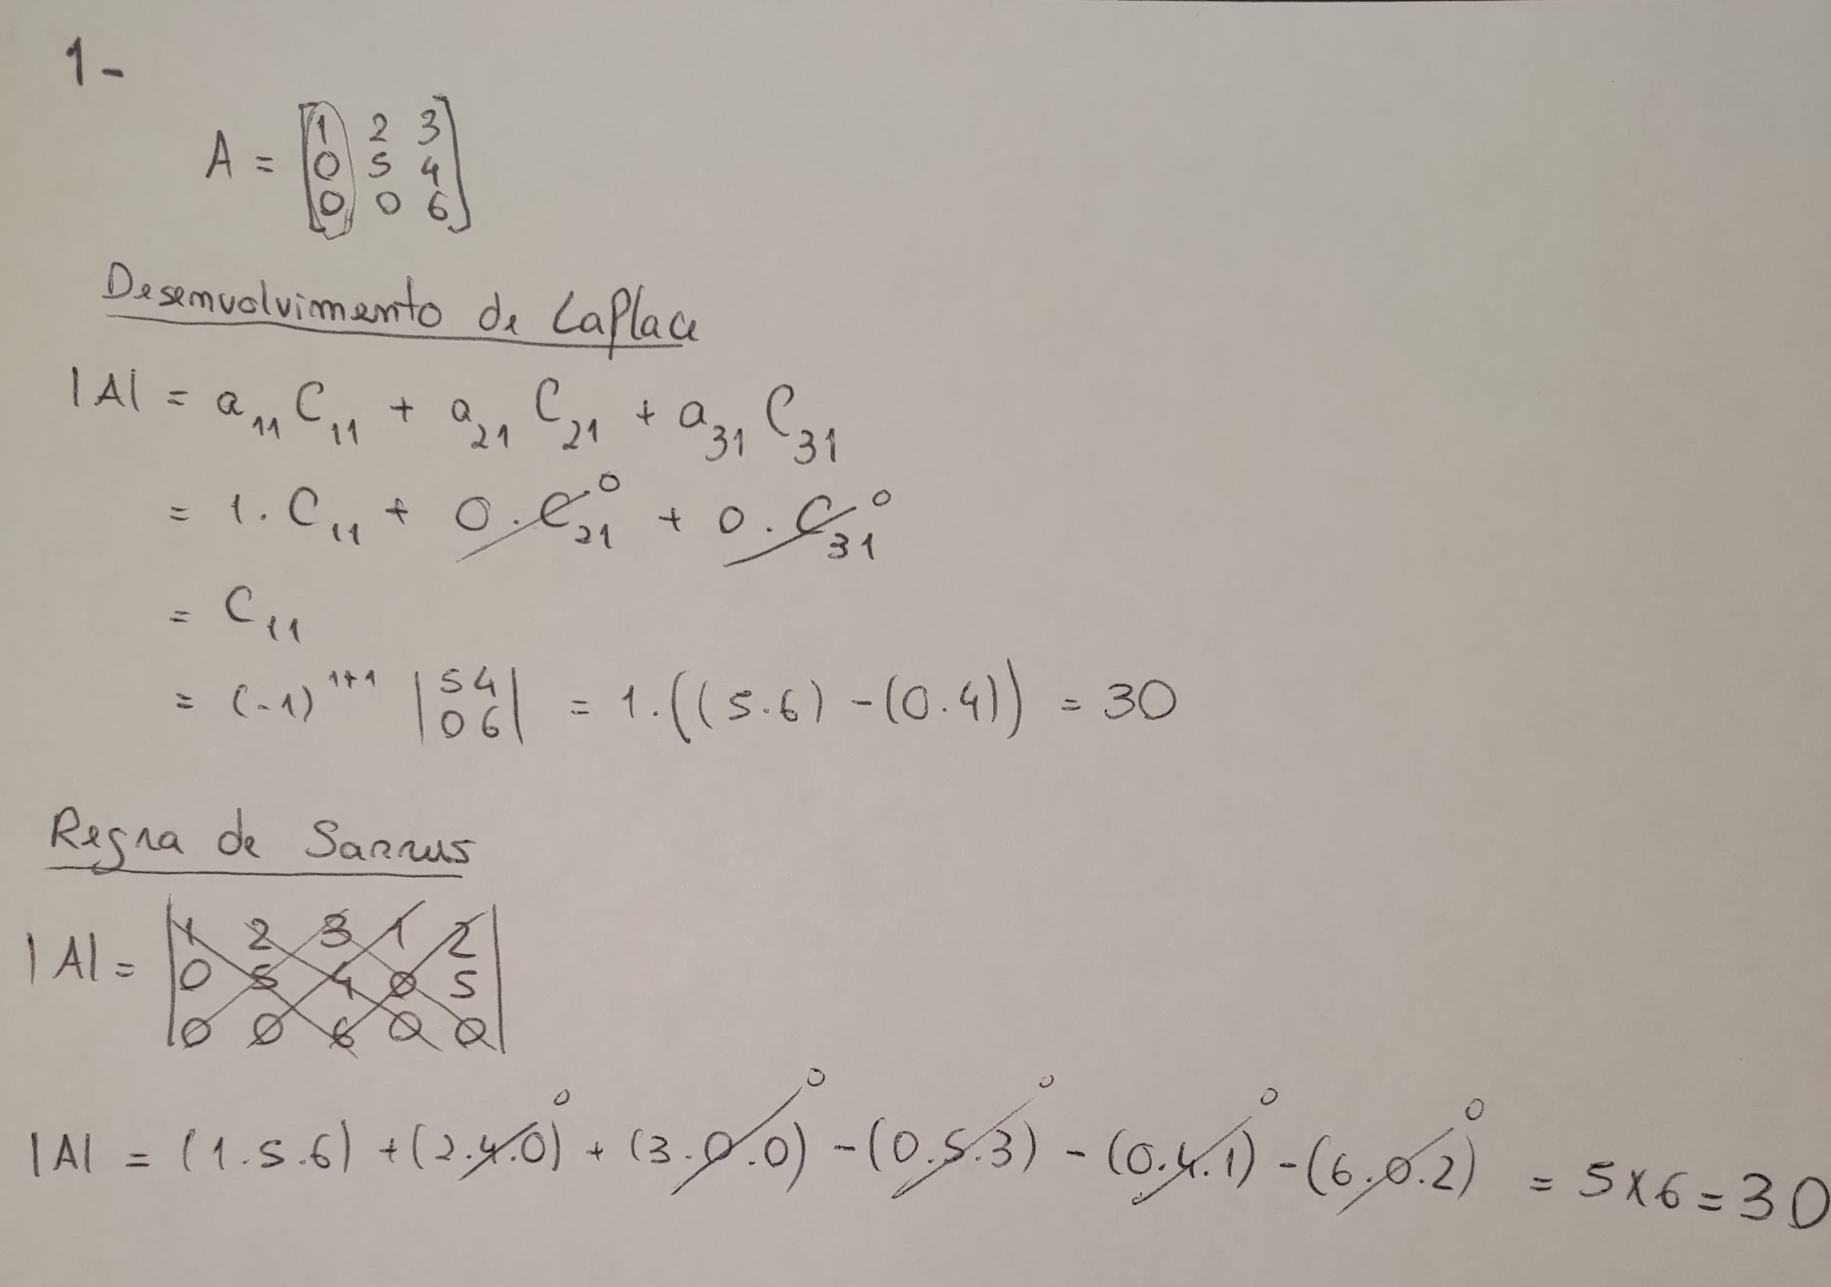
Exercícios:
1- Calcule o determinante da matriz A aplicando a regra de Sarrus e de Laplace:

Slide 12
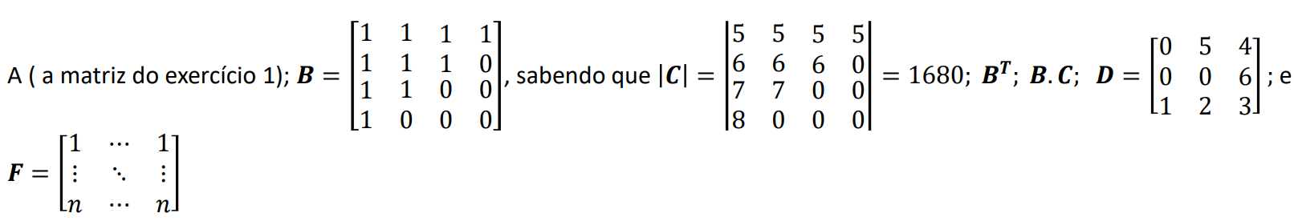
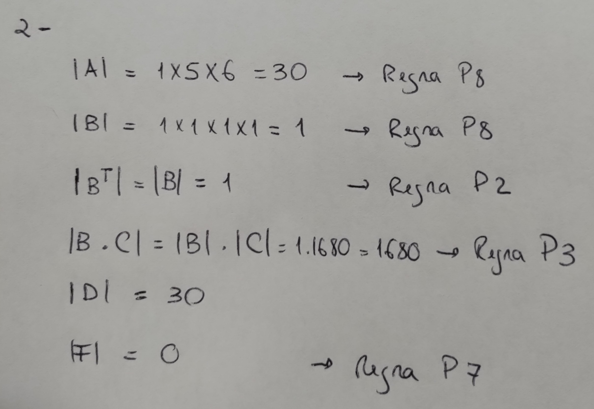
Exercícios:
2- Identifique entre as regras P1 a P8, as que lhe permitem determinar o valor do determinante das matrizes apresentadas abaixo e indique esse valor.

Slide 13
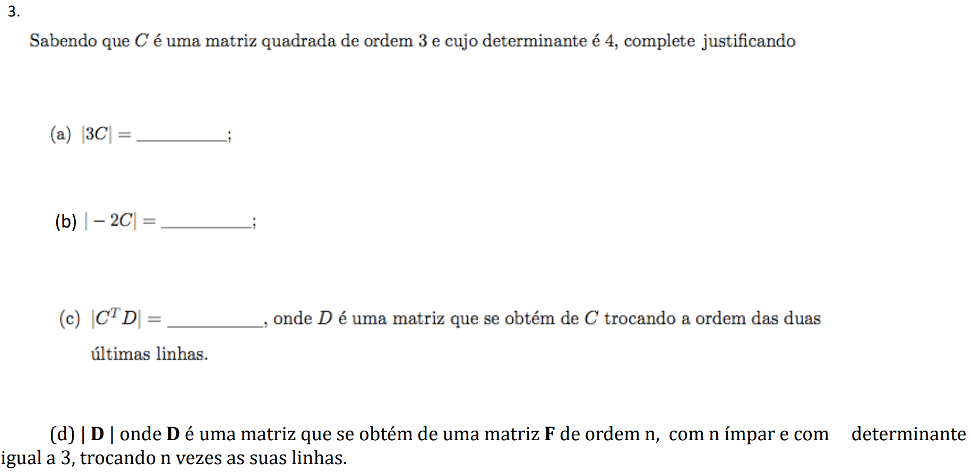
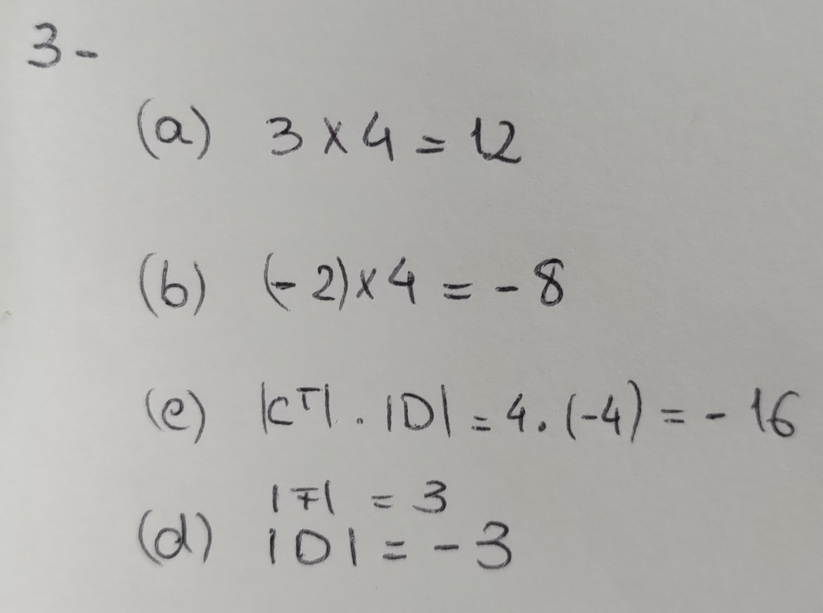
Exercícios:

Slide 14
Bibliografia
https://www.infoescola.com/matematica/determinante-de-matrizes/
Google Imagens
Sebenta Matemática

